Slide 1


Evaluering af Aarhus og Randers indsatser for børn med svær overvægt
Rasmus Møller Jørgensen
Læge, PhD-studerende
Steno Diabetes Center Aarhus, AUH
Institut for Klinisk Medicin, Health, AU
Børn & Unge, AUH
Temadag, Randers Sundhedspleje, Randers
17. november 2022

Slide 2

Dagens Program
Foto: Unsplash

Slide 3

Ikke være bange.
Bare afbryd ved spørgsmål!

Slide 4

“Obesity isn’t rocket science.
It’s much more complicated”
George Bray, MD, professor
Illustreret Videnskab, feb 2021

Slide 5
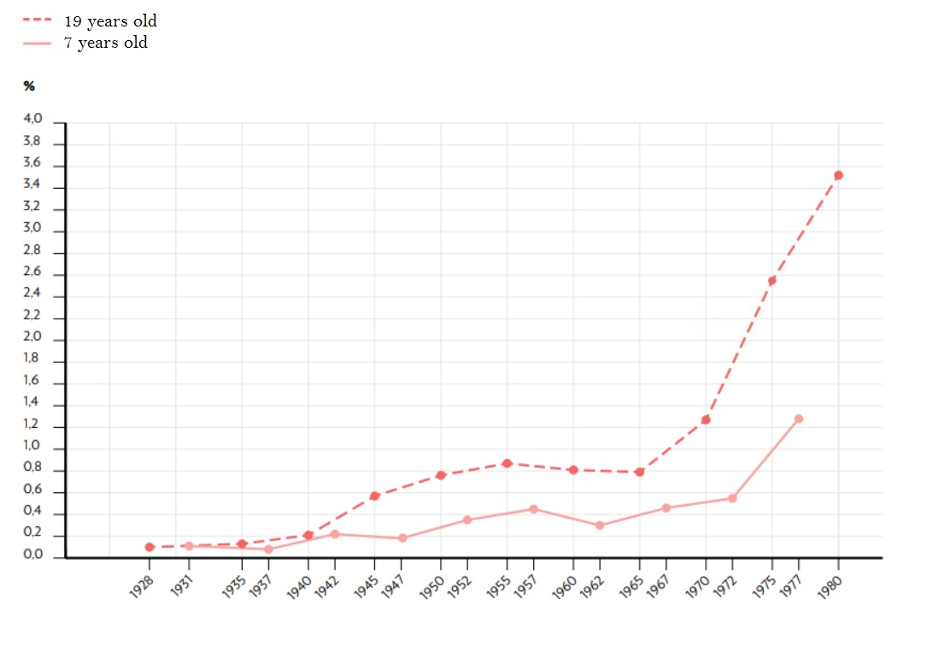
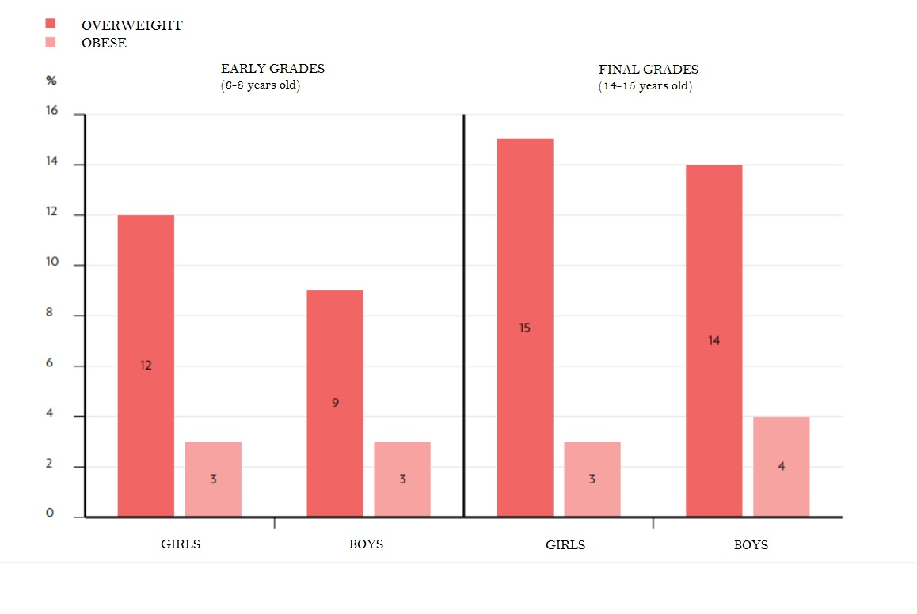
Baggrund
Udvikling af overvægt og svær overvægt hos børn
Vidensråd for Forebyggelse, rapport 2021
Statens Institut for Folkesundhed, SDU, rapport

Slide 6
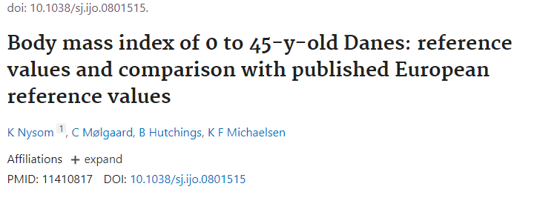
Baggrund
Definition af børneovervægt og svær overvægt
Nysom K et al: journal of the International Association for the Study of Obesity. 2001;25(2):177-84
Cole TJ et al: BMJ 2000 May 6;320(7244):1240-3
Overvægt:
  BMI over 90’e percentil for alder og køn
  iso-BMI ≥ 25
Svær overvægt:
  BMI over 99’e percentil for alder og køn
  iso-BMI ≥ 30

Slide 7
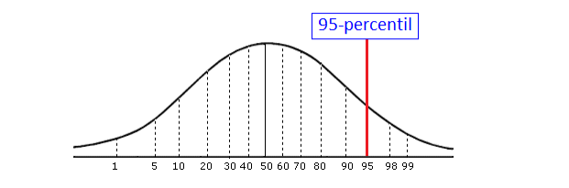
Baggrund
Definition af børneovervægt
Nysom K et al: journal of the International Association for the Study of Obesity. 2001;25(2):177-84
Cole TJ et al: BMJ 2000 May 6;320(7244):1240-3

Slide 8
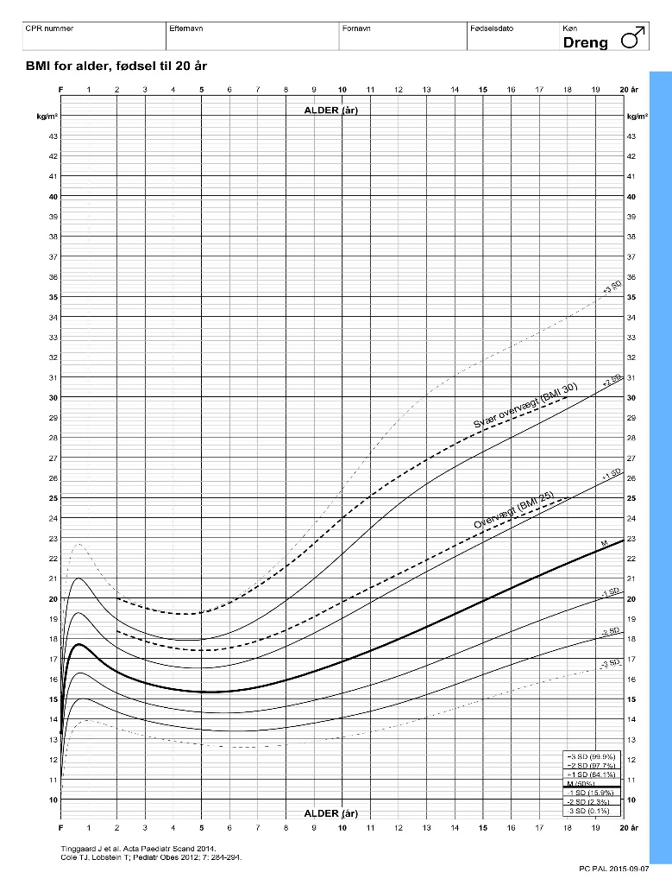
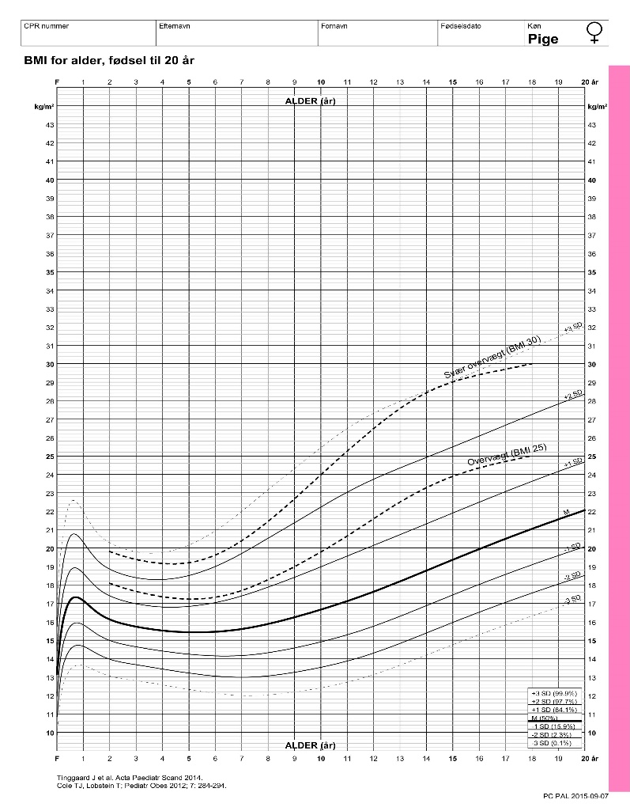
Baggrund
Definition af børneovervægt
Vækstkurver.dk

Slide 9
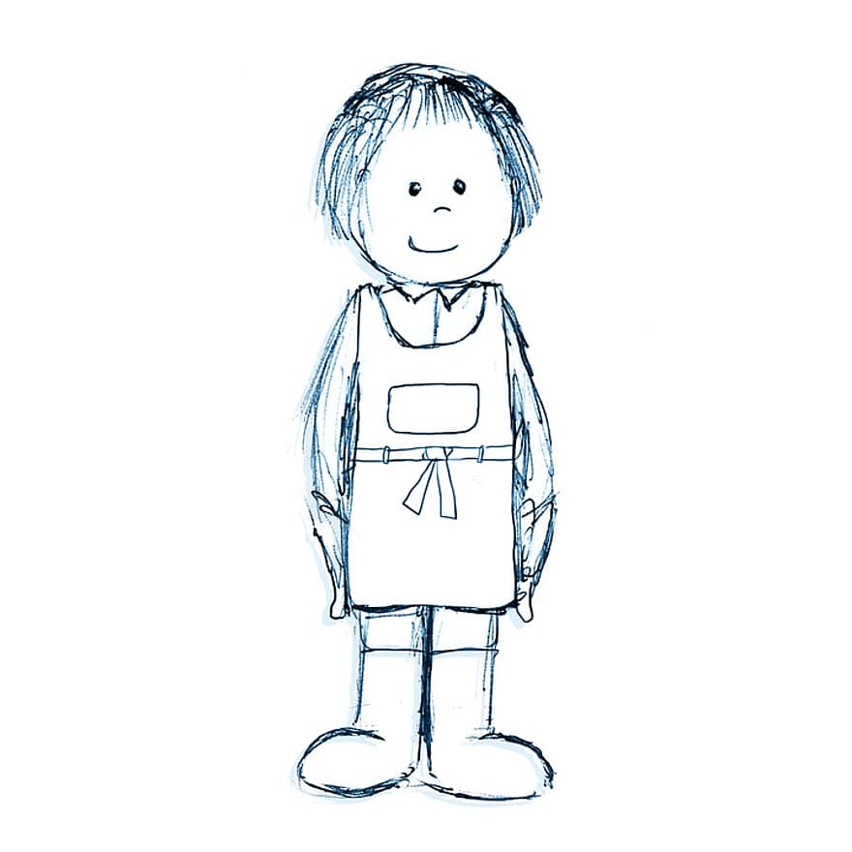
Baggrund
Komplikationer til svær overvægt i barndommen
Dyslipidæmi - 27%
Hypertension (x3)
Astma
Søvnapnø
Pre-diabetes / T2DM
Tidlig pubertet hos piger
Polycystisk ovarie syndrom
Fedtlever 31%
Galdesten
Svær overvægt
Kræftsygdomme
Ledsmerter
Epifysiolyse
Bjerrgaard NEJM 2018
Yuan J Pedriatric 2022
Sorof, Hypertention 2002
Nielsen TRH, Child Obes 2012
Pikist.com

Slide 10

Baggrund
Psykiske komplikationer til overvægt og svær overvægt
Selvværd
Ensomhed
Mobning
Angst
Livskvalitet
Skam
Depression
Strauss RS et al, Pediatrics. 2000 Sjoberg RL et al, Pediatrics. 2005
Butittia M et al, Qual Life Res. 2014
Schwimmer JB et al, Jama. 2003;
Foto: Colourbox

Slide 11

Baggrund
Risikoen ved inaktivitet i børn
Eriksen LS. Sygdomsbyrden i Danmark, Sundhedsstyrelsen, 2016
Currie Cea. WHO. Copenhagen: 2012. Report
Pedisic Z et al. Br J Sports Med. 2020;54(15):898-905.
Fogelholm M. Int J Pediatr Obes. 2008;3 Suppl 1:10-4.
6000 dødsfald årligt
meromkostning på 5.3 milliarder
Komplikationer:
Type 2 Diabetes
Overvægt
Hjertekarsygdomme
Forkortet livslængde

Slide 12

Baggrund
Fysisk aktivitet - regelmæssig deltagelse
Currie Cea. WHO. Copenhagen: 2012. Report
Fogelholm M. Int J Pediatr Obes. 2008;3 Suppl 1:10-4.
Perez-Sousa MA, et al. Res Q Exerc Sport. 2020;91(1):24-33.
Donnelly JE, et al. Med Sci Sports Exerc. 2016;48(6):1197-222.
Rodriguez-Ayllon M et al.. Sports Med. 2019;49(9):1383-410.
23-30% reduktion i kardiovaskulære- og cancerrelaterede dødsfald
Effekter på:
  Vægt
  kondition
  muskel og knoglestyrke (6-13 år)
Depression
kognitiv funktion og QoL
Bedre vaner i voksenlivet (8-10 år)

Slide 13

Baggrund
Rapport fra SDU - 2019
Sundhedsstyrelsen anbefalinger (5-17 år)
Fysisk aktiv mindst 60 min. om dagen
Mindst 3 gange ugentligt fysisk aktivitet af høj intensitet af 30 min. varighed
26% 60 min/dag
13% 30 min x3 /uge

Slide 14
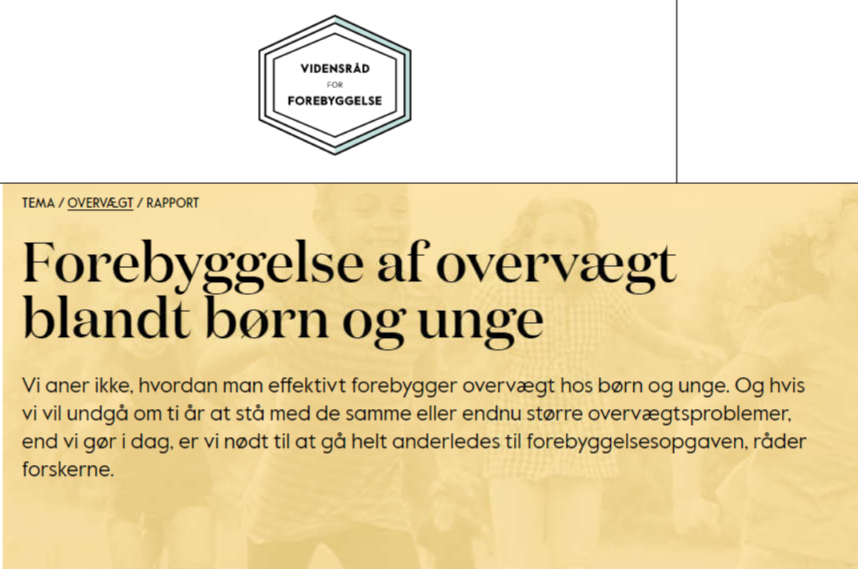
Gennemgang af 200 studier
Få danske, få skolebaserede
Evidens svag til moderat, lille effekt forventes
Hidtil kendte indsatser kan ikke forventes at have effekt – der bør udvikles nye
Stor variation i indsatserne
Multi-komponent skoleindsatser
Forældreinvolvering

Slide 15
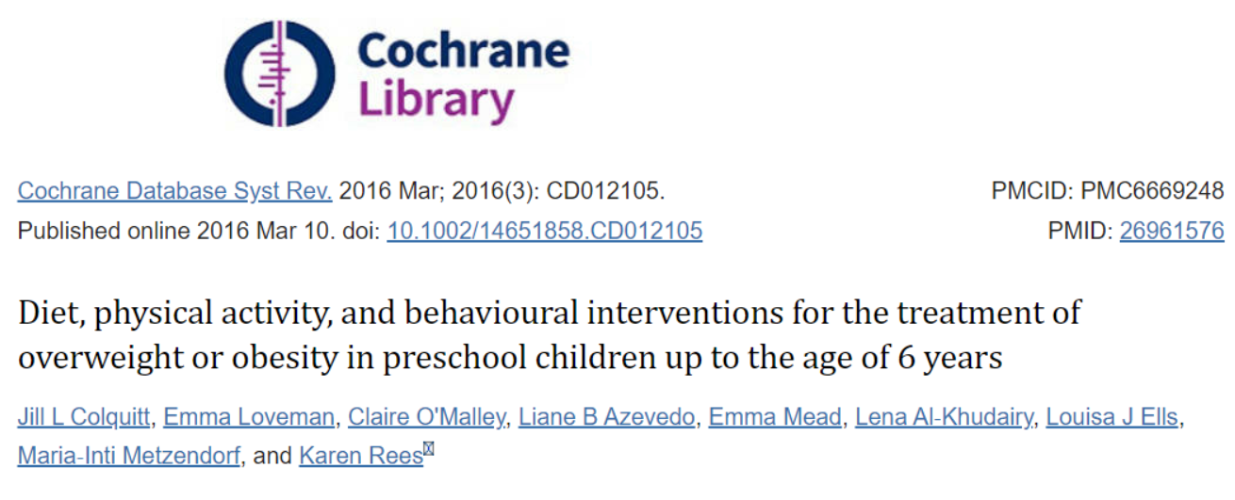

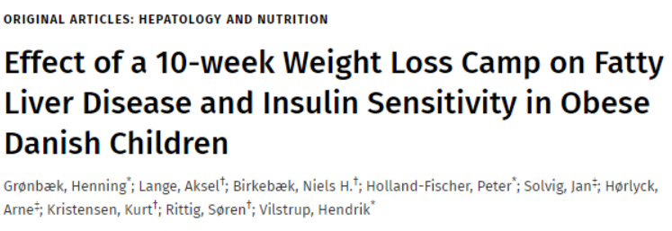
Baggrund
Livsstilsinterventioner
Notes:
Kumar 2017:
extensive review i tidsperioden 1994-2016
Family-based lifestyle interventions, including dietary modifications and increased physical activity, are the cornerstone of weight management in children.
A staged approach to pediatric weight management is recommended with consideration of the age of the child, severity of obesity, and presence of obesity-related comorbidities in determining the initial stage of treatment.
Lifestyle interventions have shown only modest effect on weight loss, particularly in children with severe obesity.
There is limited information on the efficacy and safety of medications for weight loss in children.
Bariatric surgery has been found to be effective in decreasing excess weight and improving comorbidities in adolescents with severe obesity.
Colquitt 2016, cochrane database systemtic review:
Søgte alle RCT (frem 2015) ifm. børneovervægtsbehandling m. diæt, physisk aktivitet og adfærdsterapi. Samlet 7 RCT includeret (529 randomiserede / 394 til sammenligning).
Multicomponente interventioner viser umiddelbart bedste resultater, men svag evidens og risiko for bias.
Grønbæk 2012
17 ud af 71 (24%) fastholdte vægttabet efter 12 måneders follow-up.

Slide 16


Slide 17
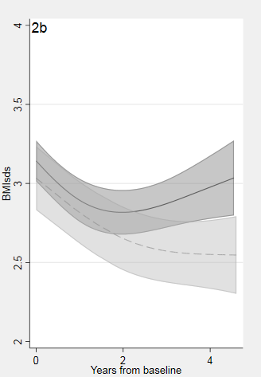
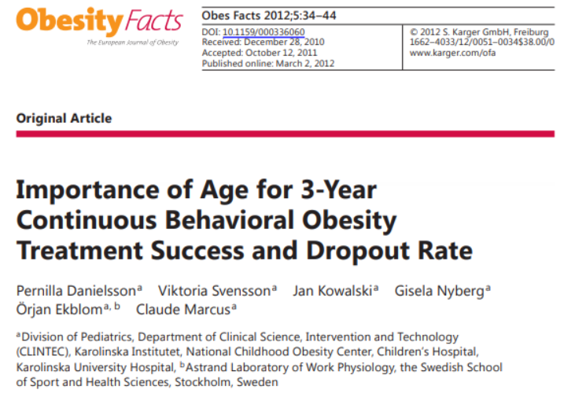
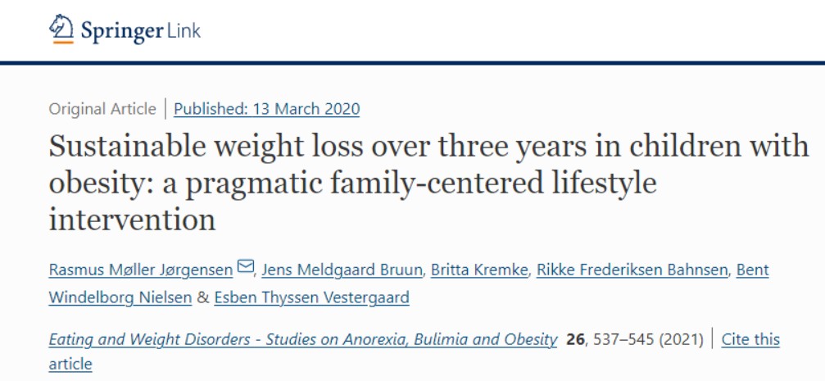

Slide 18
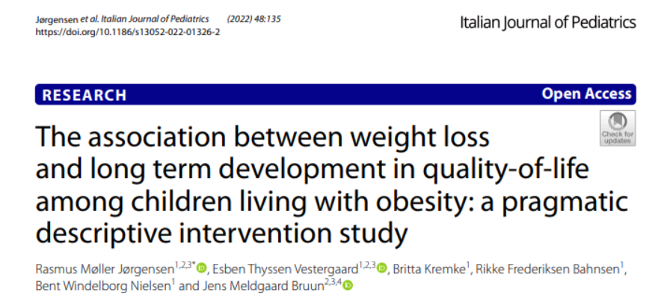

Slide 19
Childhood obesity treatment: Addressing the importance of age
Amanda Bjørn et al. (ikke publiceret)

Slide 20
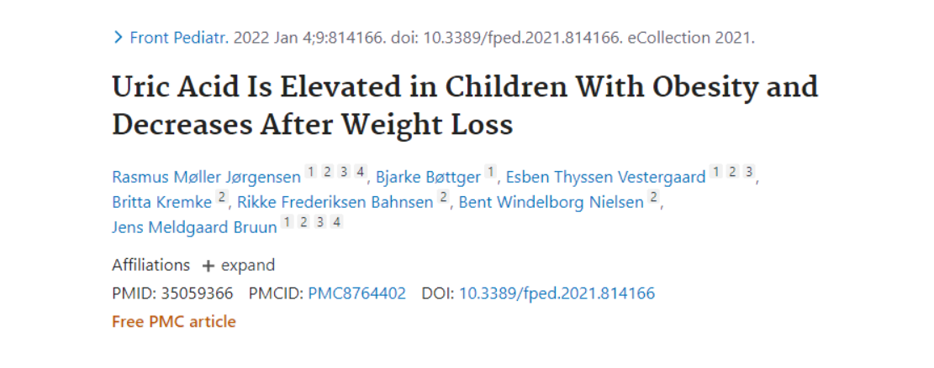

Slide 21
Formål:
om familie-centrerede multi-komponente livsinterventioner for børn med svær overvægt har effekt på lang sigt
&
hvilken rolle socioøkonomiske forhold har for effekten af interventionerne

Slide 22


Metode
Aarhus & Randers interventionerne
Aarhus
Multi-komponent familiecentreret
Indskolings indsats
Længde: op til 1 år
Besøg: hjemmebesøg, min 3-4 besøg
Fysisk aktivitet: gratis ugentligt tilbud
Kost: vejledning, workshops
Aarhus
Multi-komponent familiecentreret
Indskolings indsats
Længde: op til 1 år
Besøg: hjemmebesøg, min 3-4 besøg
Fysisk aktivitet: gratis ugentligt tilbud
Kost: vejledning, workshops
Randers
Multi-komponent familiecentreret
Alle Børn
Længde: op til 3 år
Besøg: klinik, op til 8 besøg pr. år
Fysisk aktivitet: vejledning (sundhedsstyrelsen anbefalinger)
Kost: vejledning

Slide 23

Randers Kommune
Randers
2014-20
Kohorte + NOVAX
Aarhus
2010-20
Aarhus Kommune
Reference
2010-20
Aarhus
Nej til deltagelse

Slide 24
3224 børn / 17.955 observationer
Aarhus: 497 børn
Randers: 349 børn
Reference: 2878 børn
Eksklusion
Sagt nej til deltagelse (Aarhus)
Data uden for tilladelsesperioden
Aldrig svært overvægtige børn
Inkomplet måling af højde/vægt/BMI
> 6mdr mellem vægtmåling og inklusion (Aarhus)
2.818 børn
Aarhus: 445 børn
Randers: 258 børn
Reference: 2.115 børn
Inklusion
Tidsvariabel covariat
3.040 børn / 12.980 observationer
Aarhus: 445 børn
Randers: 258 børn
Reference: 2.337 børn
Danmarks Statistik

Slide 25
Metode
Patientforløb – reference & pige

Slide 26


Danmarks Statistik
Socioøkonomiske variabler
Notes:
Variabler:
Uddannelsesniveau
Familiestruktur
Dansk / immigrant / efterkommere
Disponibel indkomst
Psykiatriske diagnoser hos barnet
Psykiatrisk diagnoser hos forældre
Diagnoser hos forældre: Overvægt, diabetes, hypertention, hjertekarsygdom.

Slide 27
Resultater
(fjernet)

Slide 28
Diskussion:
Styrker & svagheder
n, observationer, followup
Reference gruppen
Kombination af data
  Kommune data
  NOVAX data
  Danmarks Statistik
  (STyrelsen for IT og Læring)
Alternativ behandling
Motivation/graden af behandling
Residual confounding
Manglende data
    Børn afslog behandling
    Mental sundhed.
Foto: Unsplash

Slide 29

Konklusion:
1: Lignede kortsigtet vægtreduktion (6 måneder) mellem interventionerne / Randers med vedvarende vægtreduktion
2: 1. & 2. generations indvandrere / børn af lav indkomst familier havde nedsat effekt af interventionerne
3: Bedre effekt / vedvarende vægttab hos børn i behandling længere end et år.
Foto: Getty Images

Slide 30
Perspektivering

Slide 31
Randers Kommune
Randers
2014-20
Kohorte + NOVAX
Aarhus
2010-20
Aarhus Kommune
Kohorte + NOVAX
Reference
2010-20
Aarhus
Nej til deltagelse
Styrelsen for IT og Læring
Aarhus
Nej til deltagelse

Slide 32
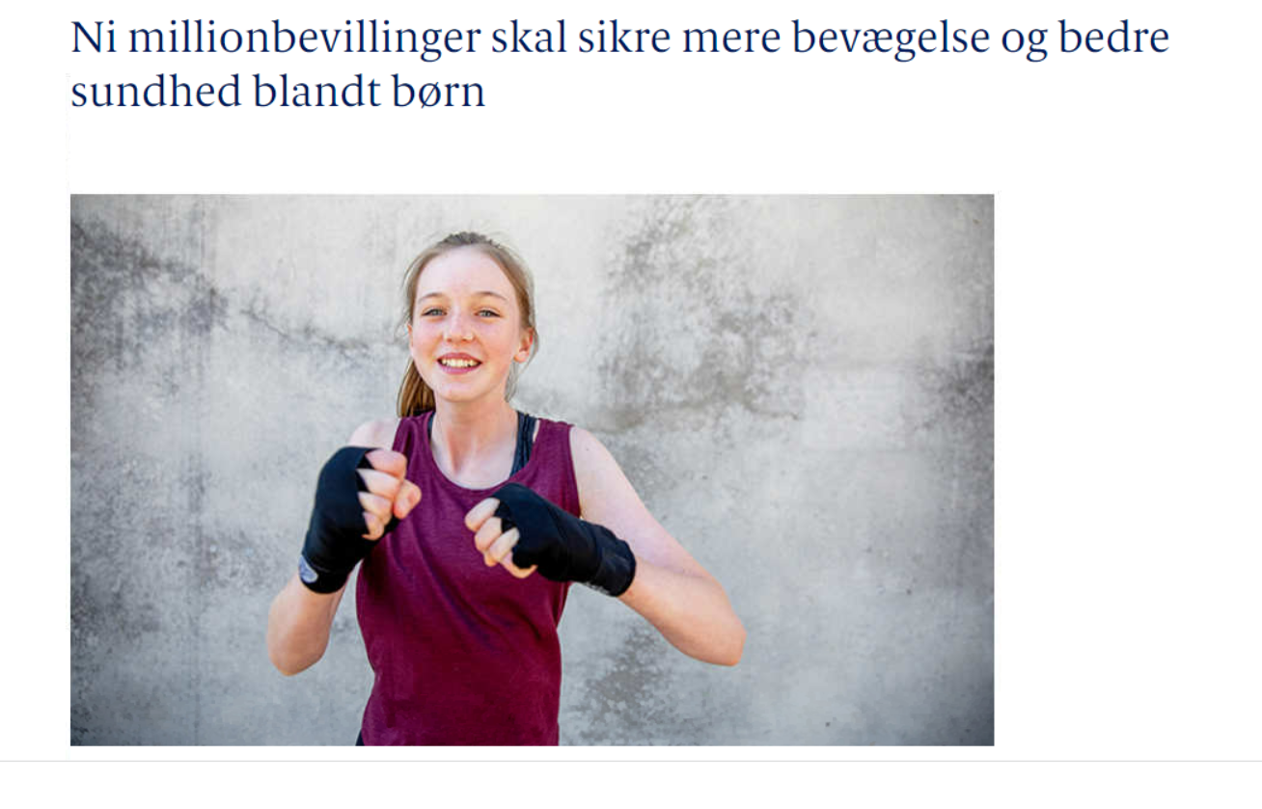
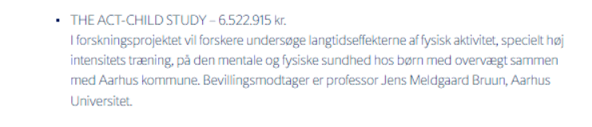

Slide 33

Forskningsgruppe & kontaktinformationer
Funding
Den Fælles Regionale Forebyggelses Fond
Steno Diabetes Center Aarhus, AUH
Novo Nordisk Fonden – Børn, Sundhed og Bevægelse
Kontaktoplysninger
Rasmus Møller Jørgensen
Steno Diabetes Center Aarhus, AUH
Klinisk Medicin, Health, AU
rasmujer@rm.dk
rasmujer@clin.au.dk
Linkin: rmjorgensen
Forskningsgruppen
Jens Meldgaard Bruun
Jane Nautrup Østergaard
Katrine Svendsen
Henrik Støvring
Annelli Sandbæk
Esben Thyssen Vestergaard
Samarbejdspartnere
Sundhedsplejen, Randers Kommune
Sundhedsplejen, Aarhus Kommune
Børn & Unge, Aarhus Kommune
Susanne Hede

